Slide 1


MySQL第五期
图灵学院
TuRing
致敬大师，致敬未来的你
TuRing
讲师：Mark

Slide 2
课程安排
图灵学院-MySQL进阶课程表
章节 | 章节名称
1 | 高性能业务表结构及索引设计最佳实践
2 | MySQL内核查询成本计算实战
3 | 从架构师角度全局理解MySQL性能优化
4 | MySQL执行原理之索引合并详解
5 | MySQL内核查询优化规则详解
6 | InnoDB引擎底层原理及MySQL8.0新增特性详解
上课说明：
课程前置：第四期MySQL
1、一个知识点如果大部分同学明白，不会重复讲解，未明白的同学请看视频、笔记、请教同学或加老师QQ。
2、以上为本课的章节安排，不是课时安排，如果一章内容在一次课内未讲完，则会顺延到后面的课程继续讲解。
3、课程章节用不同的颜色标注了难度：
绿色较容易
红色表示进阶知识，较难

Slide 3
课程MySQL版本和安装运行
MySQL的版本众多，目前最新版本为MySQL8，考虑到实际的情况，本次课程以CentOS7下MySQL5.7.32社区 版本进行讲解，但是所讲述的内容在MySQL8中亦可适用。
如何安装运行MySQL，请咨询班主任获得往期视频并自行安装。如安装过程出错，请保证安装包完整无误,依赖包无误，并仔细阅读安装错误日志和检查操作系统层面的用户、用户组、文件和目录是否存在，各种权限是否正确等！同时安装Windows下的MySQL并不影响本课程的学习！

Slide 4

主讲老师
图灵学院-Mark老师

Slide 5
快速复习第四期MySQL
1、深入理解Mysql索引底层数据结构与算法
2、Explain详解与索引最佳实践
索引底层数据结构红黑树、B+树详解
面试常问的B树与B+树的区别是什么
索引在B+树上如何快速定位
千万级数据表如何用B+树索引快速查找
MylSAM与Innodb存储引擎底层索引实现区别
聚集索引、聚簇索引与稀疏索引到底是什么
为什么推荐使用自增整型的主键而不是UUID
很少使用的索引底层结构Hash是怎样的
联合索引底层数据存储结构又是怎样的
索引最左前缀原则底层实现原理
Mysql执行计划Explain工具详解
Mysql优化经常用到的覆盖索引详解
从B+树底层来分析下常见索引优化规则
经常用到的like查询应该如何优化
索引优化最佳实践
3、—条SQL在MySQL中是如何执行的
梳理下MySQL内部组件结构
为什么说Mysql的查询缓存很鸡肋
Mysql词法分析器原理详解
Mysql底层优化器与执行器详解
Mysql归档日志bin-log详解
不小心删库了如何快速恢复

Slide 6
快速复习第四期MySQL
4、Mysql索引优化实战
5、Mysql索引优化实战二
Mysql索引下推优化详解
为什么范围查找Mysql没有用索引下推优化
Mysql内部选择索引机制揭秘
Mysql索引成本计算工具trace详解
看下常用的Order by与Group by优化细节
Using filesort文件排序原理详解
文件单路排序与双路排序详细过程
文件排序优化机制详解
互联网公司索引设计核心原则
社交场景APP索引设计优化实战
最常用的分页查询如何高效优化
Join表关联查询优化
表关联嵌套循环连接Nested-Loop Join(NLJ)算法详解
基于块的嵌套循环连接Block Nested-Loop Join(BNL)算法
in和exsits优化细节小表驱动大表详解
count查询的各种形式优化细节
阿里巴巴Mysql优化规范详解
MySQL数据类型选择优化
6、深入理解Mysql事务隔离级别与锁机制
7、深入理解MVCC与BufferPool缓存机制
Mysql事务及其ACID属性详解
Mysql事务隔离级别详解
Mysql底层锁机制详解
实例演示各种事务隔离级别效果
Mysql底层脏读与幻读如何解决
Mysql底层间隙锁(Gap Lock)详解与优化
Mysql底层临键锁(Next-key Locks)详解
lnnoDB的行锁到底锁的是什么
彻底理解MVCC多版本并发控制机制
undo日志版本链与read view机制详解
通过实例演示理解MVCC内部版本链比对规则
lnnodb引擎SQL执行的BufferPool缓存机制

Slide 7
高性能业务表结构及索引设计最佳实践
THANK YOU FOR WATCHING

Slide 8
范式化设计
反
什么是范式化设计，为什么要 它？
范式来自英文Normal Form，简称NF。要想设计—个好的关系，必须使关系满足一定的约束条件，此约束已经形成了规范，分成几个等级，一级比一级要求得严格。满足这些规范的数据库是简洁的、结构明晰的。
六种范式：
第一范式（1NF）
第二范式（2NF）
第三范式（3NF）
巴斯-科德范式（BCNF）
第四范式(4NF）
第五范式（5NF，又称完美范式）
5NF
4NF
BCNF
3NF
2NF
1NF

Slide 9
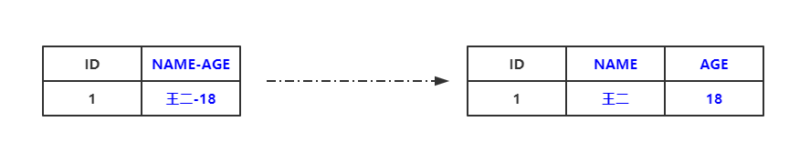
第一范式(1NF)
范式化设计
1、每一列属性都是不可再分的属性值，确保每一列的原子性；
2、两列的属性相近或相似或一样，尽量合并属性一样的列，确保不产生冗余数据；
3、单一属性的列为基本数据类型构成；
4、设计出来的表都是简单的二维表。

Slide 10
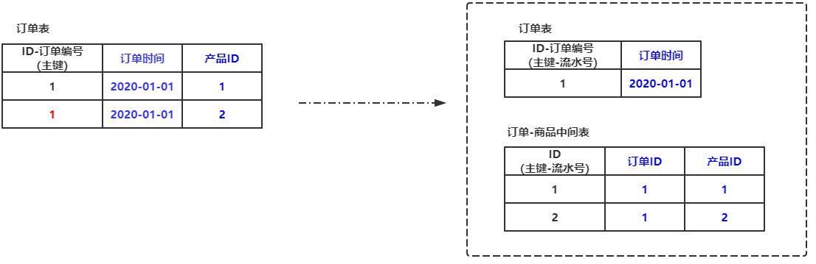
第二范式（2NF）
范式化设计
1、第二范式（2NF）是在第一范式（1NF）的基础上建立起来的。
2、第二范式（2NF）要求实体的属性完全依赖于主关键字。所谓完全依赖是指不能存在仅依赖主关键字一部分的属性，如果存在，那么这个属性和主关键字的这一部分应该分离出来形成一个新的实体，新实体与原实体之间是一对多的关系

Slide 11
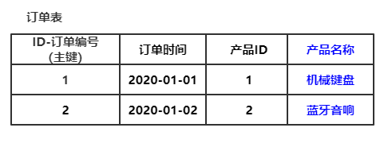
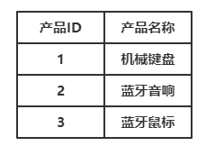
第三范式(3NF)
范式化设计
1、满足第三范式（3NF）必须先满足第二范式（2NF）；
2、第三范式（3NF）要求一个数据库表中不包含已在其它表中包含的非主关键字信息，即数据不能存在传递关系，即每个属性都跟主键有直接关系而不是间接关系。
产品 ID与订单编号存在关联关系
产品名称与订单编号存在关联关系
产品ID与产品名称存在关联关系
如果产品ID或产品名称变化会发生什么情况？

Slide 12

范式补充说明
范式化设计
真正的数据库范式定义上，相当难懂，比如第二范式（2NF）的定义“若某关系R属于第一范式，且每一个非主属性完全函数依赖于任何一个候选码，则关系R属于第二范式。”。
完全符合范式化的设计真的完美无缺？

Slide 13
范式化设计
所谓的反范式化设计，就是针对范式化设计而言的。
1、为了性能和读取效率而适当的违反对数据库设计范式的要求；
2、为了查询的性能，允许存在部分（少量）冗余数据。换句话说，反范式化设计就是使用空间换时间。
商品信息
ID | 商品名称 | 出版社名称 | 图书价格 | 图书表述 | 作者
?
分类信息
?
分类ID | 分类名称
商品分类对应关系表
商品ID | 分类ID
商品信息反范式设计
ID | 商品名称 | 分类名称 | 出版社名称 | 图书价格 | 图书表述 | 作者

Slide 14
范式化设计
范式化和反范式总结
实际工作中的反范式实现
性能提升-冗余、缓存和汇总
性能提升-计数器表
反范式设计-分库分表中的查询

Slide 15
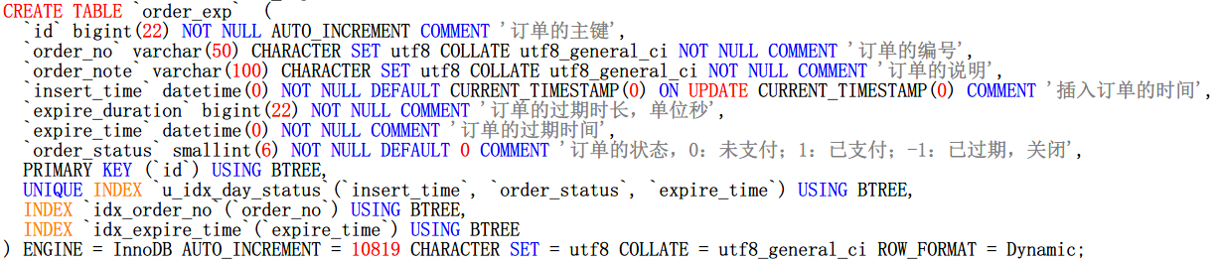
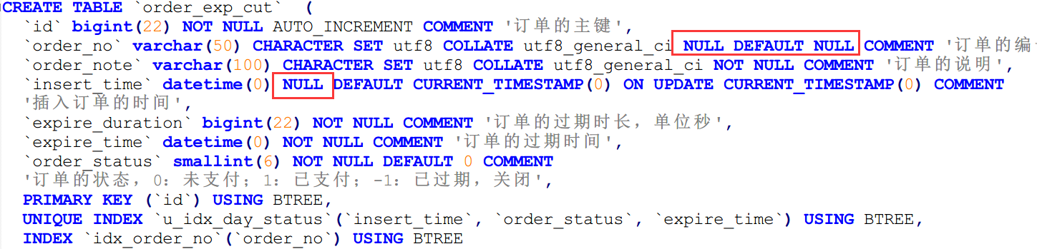
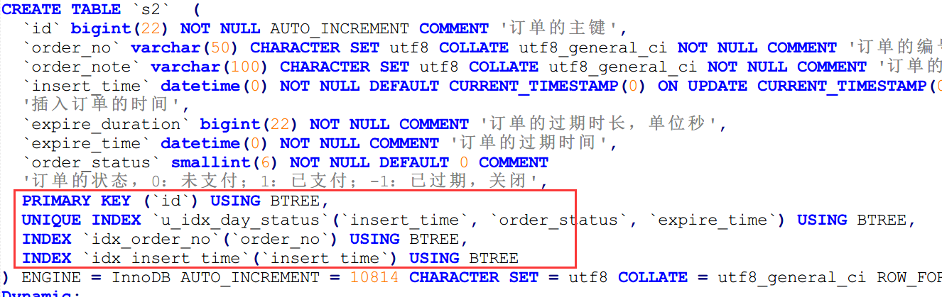
范例表说明
在我们的后续课程中，会经常使用到InnoDB表order_exp，基础表结构如下：
同时还有个几个派生表如s1，s2，order_exp_cut，表结构基本和order_exp一致，有少许差别，数据量上也比order_exp少：

Slide 16
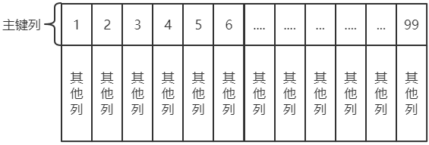
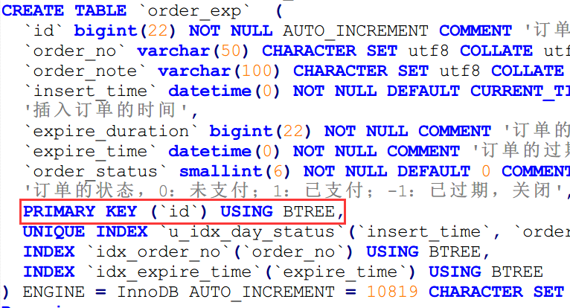
InnoDB中的索引
聚集索引/聚簇索引
将表的主键用来构造一棵B+树，并且将整张表的行记录数据存放在该B+树的叶子节点中

Slide 17
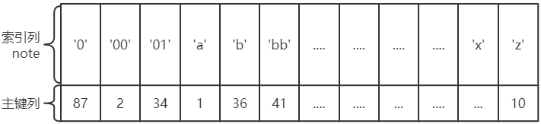
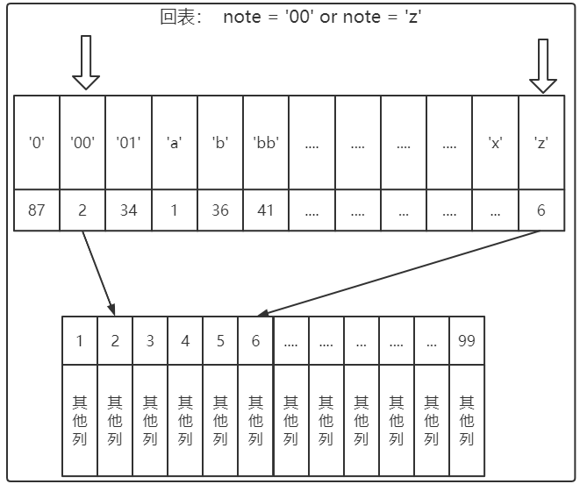
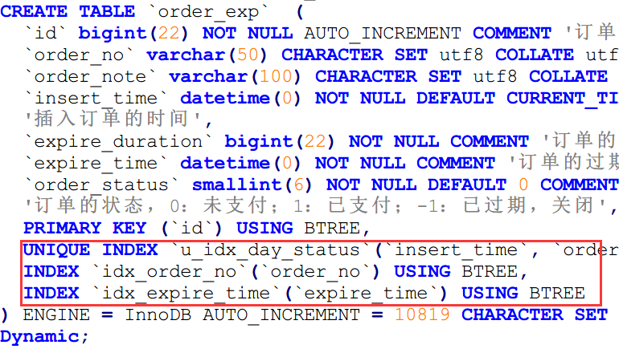
InnoDB中的索引
辅助索引/二级索引
想以别的列作为搜索条件怎么办？我们一般会建立多个索引，这些索引被称为辅助索引/二级索引
回表
MRR

Slide 18
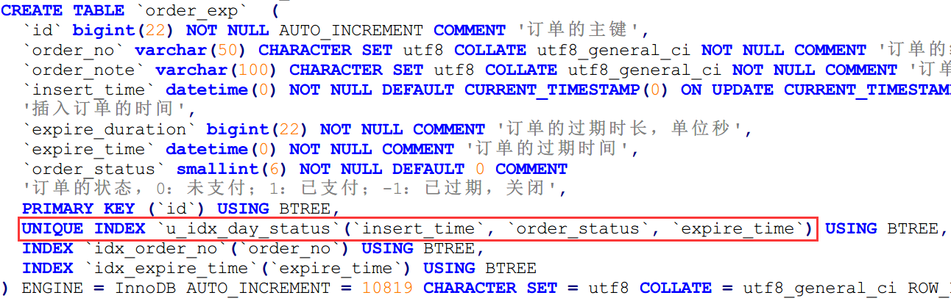
InnoDB中的索引
联合索引/复合索引
将表上的多个列组合起来进行索引我们称之为联合索引或者复合索引

Slide 19
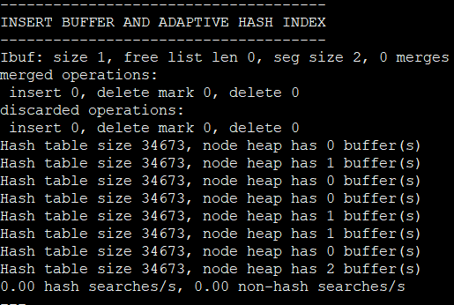
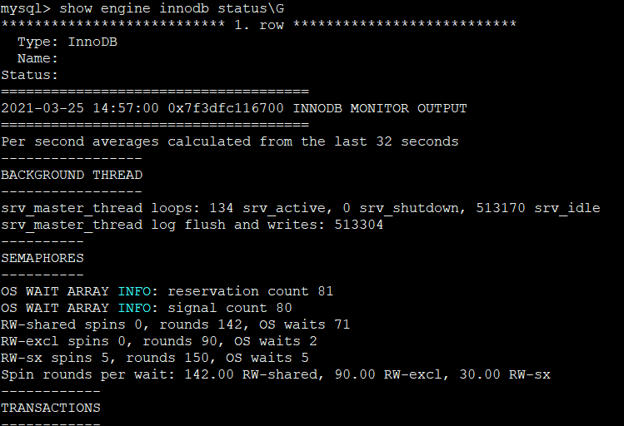
InnoDB中的索引
自适应哈希索引
InnoDB存储引擎内部监控索引热数据，然后内部创建一个hash索引，称之为自适应哈希索引( Adaptive Hash Index,AHI)，控制参数innodb_adaptive_hash_index和innodb_adaptive_hash_index_parts

Slide 20
InnoDB中的索引
全文检索下常规数据库的缺陷
保存唐宋诗词，数据库中我们们会怎么设计？根据朝代或者作者寻找诗？怎么做？
朝代 | 作者 | 诗词年代 | 标题 | 诗词全文
唐 | 李白 |  | 静夜思 | 床前明月光，疑是地上霜。 举头望明月，低头思故乡。
宋 | 李清照 |  | 如梦令 | 常记溪亭日暮，沉醉不知归路，兴尽晚回舟，误入藕花深处。争渡，争渡，惊起一滩鸥鹭。
…. | …. | … | …. | …….
如果我们现在有个需求：要求找到包含“望”字的诗词怎么办？
select 诗词全文 from 诗词表 where诗词全文 like‘%望%’？

Slide 21
InnoDB中的索引
全文检索之倒排索引(Inverted index)
比如现在有：
蜀道难（唐）李白 蜀道之难难于上青天，侧身西望长咨嗟。
静夜思（唐）李白 举头望明月，低头思故乡。
春台望（唐）李隆基 暇景属三春，高台聊四望。
鹤冲天(宋) 柳永 黄金榜上，偶失龙头望。明代暂遗贤，如何向？未遂风云便，争不恣狂荡。何须论得丧？才子词人，自是白衣卿相。烟花巷陌，依约丹青屏障。幸有意中人，堪寻访。且恁偎红翠，风流事，平生畅。青春都一饷。忍把浮名，换了浅斟低唱！
序号 | 关键字 | 蜀道难 | 静夜思 | 春台望 | 鹤冲天
1 | 望 | y | y | y | y
2 | 上 | y |  |  | y

Slide 22
InnoDB中的索引
MySQL中的全文索引
MySQL 5.6 以前的版本，只有 MyISAM 存储引擎支持全文索引。从InnoDB 1.2.x版本开始，InnoDB存储引擎开始支持全文检索，对应的MySQL版本是5.6.x系列。
注意，不管什么引擎，只有字段的数据类型为 char、varchar、text 及其系列才可以建全文索引。
创建
创建表时创建全文索引
create table fulltext_test (
id int(11) NOT NULL AUTO_INCREMENT,
content text NOT NULL,
tag varchar(255),
PRIMARY KEY (id),
FULLTEXT KEY content_tag_fulltext(content,tag)
) DEFAULT CHARSET=utf8;
使用全文索引
和常用的模糊匹配使用 like + % 不同，全文索引有自己的语法格式，使用 match 和 against 关键字，比如
select * from fulltext_test where match(content,tag) against('xxx xxx');
https://dev.mysql.com/doc/refman/8.0/en/fulltext-search.html

Slide 23
InnoDB中的索引
总结：MySQL有哪些索引类型
从数据结构角度可分为B+树索引、哈希索引、以及FULLTEXT索引（现在MyISAM和InnoDB引擎都支持了）和R-Tree索引（用于对GIS数据类型创建SPATIAL索引）；
从物理存储角度可分为聚集索引（clustered index）、非聚集索引（non-clustered index）；
从逻辑角度可分为主键索引、普通索引，或者单列索引、多列索引、唯一索引、非唯一索引等等。
面试题：什么是密集索引和稀疏索引？

Slide 24
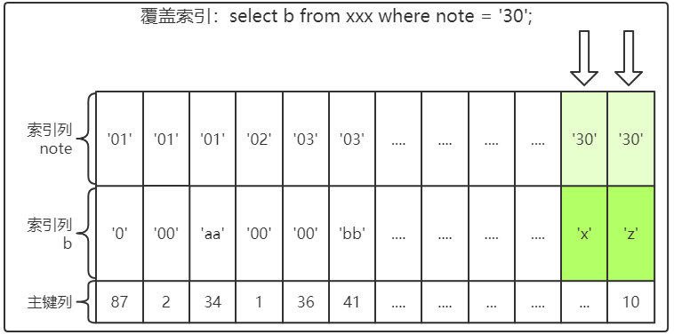
InnoDB中的索引
辨析覆盖索引
覆盖索引(covering index，或称索引覆盖)，即从辅助索引中就可以得到查询的记录，而不需要查询聚集索引中的记录。

Slide 25
索引的代价
索引的代价
空间上的代价
时间上的代价

Slide 26
高性能的索引创建策略
索引列的类型尽量小
数据类型越小，在查询时进行的比较操作越快
·数据类型越小，索引占用的存储空间就越少，在一个数据页内就可以放下更多的记录，从而减少磁盘I/O带来的性能损耗，也就意味着可以把更多的数据页缓存在内存中，从而加快读写效率。

Slide 27
高性能的索引创建策略
索引选择性/离散性和前缀索引
索引的选择性/离散性
姓名 | 年龄 | 性别 | 区号
Peter | 18 | 1 | 0731
Jack | 20 | 1 | 0734
Allen | 21 | 1 | 0731
Lisa | 22 | 0 | 0746
Sam | 23 | 1 | 0739
King | 18 | 1 | 0745
Fox | 20 | 1 | 0744
Mark | 21 | 1 | 0731
哪列做为索引字段最好？
怎么算索引的选择性/离散性？

Slide 28
高性能的索引创建策略
索引选择性和前缀索引
前缀索引
有时候需要索引很长的字符列，通常可以索引开始的部分字符，这样可以大大节约索引空间，从而提高索引效率。但这样也会降低索引的选择性。
SELECT COUNT(DISTINCT LEFT(order_note,3))/COUNT(*) AS sel3,
COUNT(DISTINCT LEFT(order_note,4))/COUNT(*)AS sel4, COUNT(DISTINCT LEFT(order_note,5))/COUNT(*) AS sel5,
COUNT(DISTINCT LEFT(order_note, 6))/COUNT(*) As sel6,COUNT(DISTINCT LEFT(order_note, 7))/COUNT(*) As sel7,
COUNT(DISTINCT LEFT(order_note, 8))/COUNT(*) As sel8,COUNT(DISTINCT LEFT(order_note, 9))/COUNT(*) As sel9,
COUNT(DISTINCT LEFT(order_note, 10))/COUNT(*) As sel10,COUNT(DISTINCT LEFT(order_note, 11))/COUNT(*) As sel11,
COUNT(DISTINCT LEFT(order_note, 12))/COUNT(*) As sel12,COUNT(DISTINCT LEFT(order_note, 13))/COUNT(*) As sel13,
COUNT(DISTINCT LEFT(order_note, 14))/COUNT(*) As sel14,COUNT(DISTINCT LEFT(order_note, 15))/COUNT(*) As sel15,
COUNT(DISTINCT order_note)/COUNT(*) As total FROM order_exp;
ALTER TABLE order_exp ADD KEY (order_note(12));
后缀索引怎么处理？

Slide 29
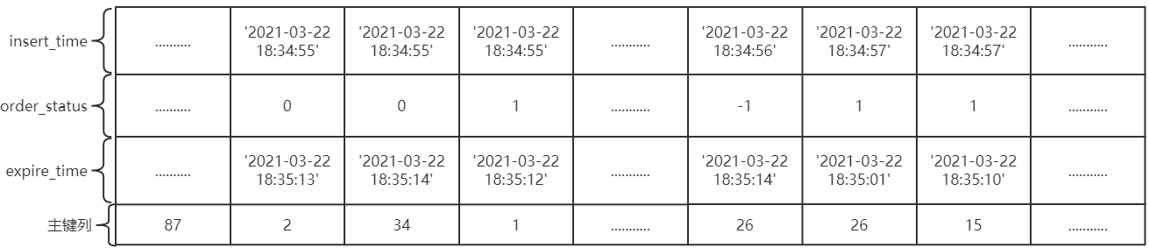
高性能的索引创建策略
只为用于搜索、排序或分组的列创建索引
只为出现在WHERE 子句中的列、连接子句中的连接列创建索引，而出现在查询列表中的列一般就没必要建立索引了，除非是需要使用覆盖索引；又或者为出现在ORDER BY或GROUP BY子句中的列创建索引。
SELECT * FROM order_exp ORDER BY insert_time, order_status,expire_time;
SELECT insert_time, order_status,expire_time,count(*) FROM order_exp GROUP BY insert_time, order_status,expire_time;

Slide 30
高性能的索引创建策略
多列索引
怎么选择合适的索引列顺序？
1、经验法则:将选择性最高的列放到索引最前列。
2、需要根据那些运行频率最高的查询来调整索引列的顺序
3、在优化性能的时候，可能需要使用相同的列但顺序不同的索引来满足不同类型的查询需求

Slide 31
高性能的索引创建策略
设计三星索引
三星索引概念是在《Relational Database Index Design and the optimizers》 一书中提出来的。原文如下：
The index earns one star if it places relevant rows adjacent to each other,
a second star if its rows are sorted in the order the query needs,
and a final star if it contains all the columns needed for the query.
索引将相关的记录放到一起则获得一星；
如果索引中的数据顺序和查找中的排列顺序一致则获得二星（排序星）；
如果索引中的列包含了查询中需要的全部列则获得三星（宽索引星）；

Slide 32
高性能的索引创建策略
达成三星索引
create table customer(
cno int,
lname varchar(10),
fname varchar(10),
sex int,
weight int,
city varchar(10));
create index idx_cust on customer(city,lname,fname,cno);
select cno,fname from customer where lname =’xx’ and city =’yy’ order by fname;

Slide 33
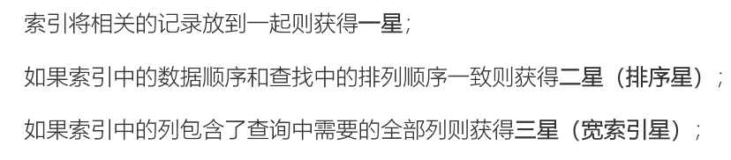
高性能的索引创建策略
达不成三星索引
CREATE TABLE `test` (
`id` int(11) NOT NULL AUTO_INCREMENT,
`user_name` varchar(100) DEFAULT NULL,
`sex` int(11) DEFAULT NULL,
`age` int(11) DEFAULT NULL,
`c_date` datetime DEFAULT NULL,
PRIMARY KEY (`id`),
) ENGINE=InnoDB AUTO_INCREMENT=12 DEFAULT CHARSET=utf8;
select user_name,sex,age from test where user_name like 'test%' and sex =1 ORDER BY age
index(user_name,sex,age)
index(sex,age, user_name)

Slide 34
高性能的索引创建策略
主键是很少改变的列
行是按照聚集索引物理排序的，如果主键频繁改变，物理顺序会改变，性能会急剧降低。
冗余和重复索引
CREATE TABLE test (
ID INT NOT NULL PRIMARY KEY,
A INT NOT NULL,
B INT NOT NULL,
UNIQUE(ID),
INDEX(ID)
) ENGINE=InnoDB;
索引(A B)和索引(A)呢？
索引(A)和索引(A,ID)呢？
未使用的索引

Slide 35
InnoDB中的索引
索引在查询中的作用到底是什么？在我们的查询中发挥着什么样的作用呢？
1、一个索引就是一个B+树，索引让我们的查询可以快速定位和扫描到我们需要的数据记录上，加快查询的速度。
2、一个select查询语句在执行过程中一般最多能使用一个二级索引来加快查询，即使在where条件中用了多个二级索引。

Slide 36

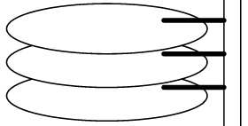
InnoDB中的索引
磁盘和B+树

Slide 37
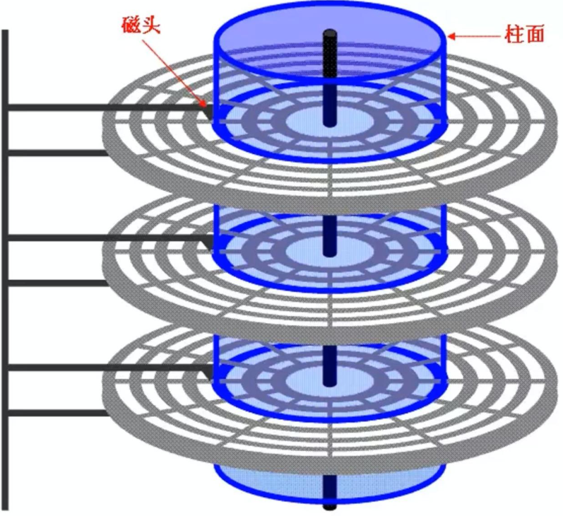
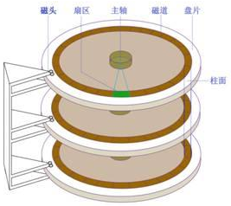
InnoDB中的索引
磁盘和B+树
预读和局部性原理：
当一个数据被用到时，其附近的数据也通常会马上被使用。
程序运行期间所需要的数据通常比较集中。

Slide 38
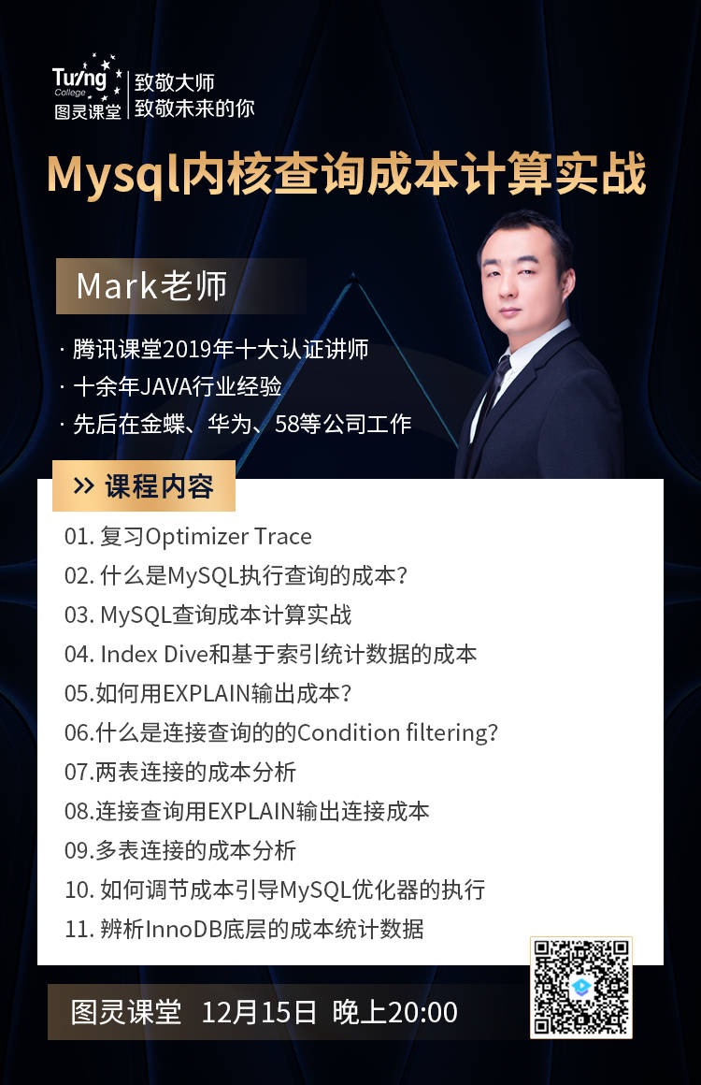
MySQL内核查询成本计算实战
THANK YOU FOR WATCHING

Slide 39
MySQL的查询成本计算实战
MySQL的查询成本计算
Optimizer Trace
SELECT * FROM order_exp WHERE order_no IN ('DD00_6S', 'DD00_9S', 'DD00_10S') AND expire_time> '2021-03-22 18:28:28' AND expire_time<= '2021-03-22 18:35:09' AND insert_time> expire_time AND order_note LIKE '%7排1%' AND order_status = 0;

Slide 40
MySQL的查询成本计算实战
什么是成本？
I/O成本 1.0
CPU成本 0.2
实战分析
SELECT * FROM order_exp WHERE order_no IN ('DD00_6S', 'DD00_9S', 'DD00_10S') AND expire_time> '2021-03-22 18:28:28' AND expire_time<= '2021-03-22 18:35:09' AND insert_time> expire_time AND order_note LIKE '%7排1%' AND order_status = 0;
单表查询的成本
基于成本的优化步骤
分析后的结果是：
全表扫描成本 ：??
idx_expire_time：??
idx_order_no：??
1、根据搜索条件，找出所有可能使用的索引
2、计算全表扫描的代价
3、计算使用不同索引执行查询的代价
4、对比各种执行方案的代价，找出成本最低的那一个

Slide 41
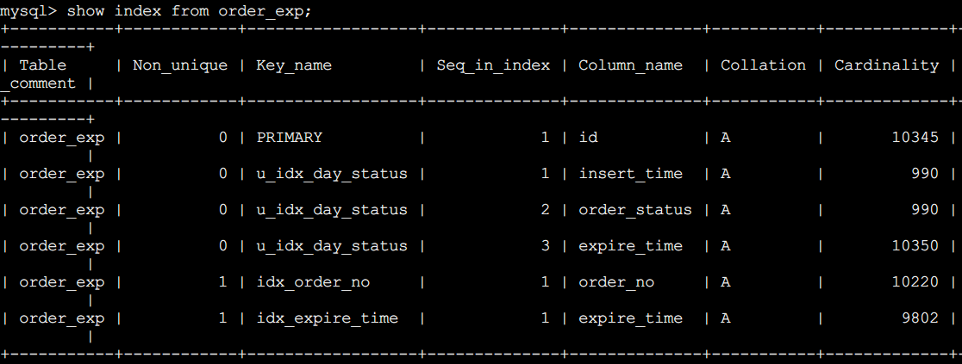
MySQL的查询成本计算实战
MySQL的查询成本计算
基于索引统计数据的成本计算
index dive
SELECT * FROM order_exp WHERE order_no IN ('aa1', 'aa2', 'aa3', ... , 'zzz');
show index from order_exp;
EXPLAIN输出成本

Slide 42
MySQL的查询成本计算实战
MySQL的查询成本计算
连接查询的成本
扇出（fanout）
condition filtering
单次查询驱动表的成本
多次查询被驱动表的成本（具体查询多少次取决于对驱动表查询的结果集中有多少条记录）
SELECT * FROM order_exp AS s1 INNER JOIN order_exp2 AS s2;
SELECT * FROM order_exp AS s1 INNER JOIN order_exp2 AS s2
WHERE s1.expire_time> '2021-03-22 18:28:28' AND s1.expire_time<= '2021-03-22 18:35:09';
SELECT * FROM order_exp AS s1 INNER JOIN order_exp2 AS s2 WHERE s1.order_note > 'xyz';
SELECT * FROM order_exp AS s1 INNER JOIN order_exp2 AS s2 WHERE s1.expire_time> '2021-03-22 18:28:28' AND s1.expire_time<= '2021-03-22 18:35:09' AND s1.order_note > 'xyz';
SELECT * FROM order_exp AS s1 INNER JOIN order_exp2 AS s2 WHERE s1.expire_time> '2021-03-22 18:28:28' AND s1.expire_time<= '2021-03-22 18:35:09' AND s1.order_no IN ('DD00_6S', 'DD00_9S', 'DD00_10S') AND s1.order_note > 'xyz';

Slide 43
MySQL的查询成本计算实战
MySQL的查询成本计算
两表连接的成本分析
使用s1作为驱动表的情况
使用s2作为驱动表的情况
SELECT * FROM order_exp AS s1 INNER JOIN order_exp2 AS s2 ON s1.order_no= s2.order_note WHERE s1.expire_time> '2021-03-22 18:28:28' AND s1.expire_time<= '2021-03-22 18:35:09' AND s2.expire_time> '2021-03-22 18:35:09' AND s2.expire_time<= '2021-03-22 18:35:59';
连接查询EXPLAIN输出连接成本
多表连接的成本分析
调节成本常数

Slide 44
MySQL的查询成本计算实战
MySQL的查询成本计算
统计数据存储方式
非永久性的统计数据
永久性的统计数据
基于磁盘的永久性统计数据
更新统计数据

Slide 45
从架构师角度全局理解MySQL性能优化
THANK YOU FOR WATCHING

Slide 46
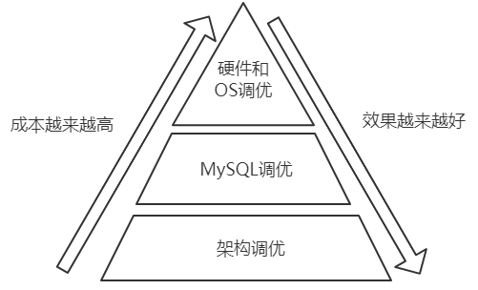
全局理解Mysql性能优化
调优金字塔
Notes:
show VARIABLES like '%slow_query_log%'
show VARIABLES like '%slow_query_log_file%'
show VARIABLES like '%long_query_time%'
show VARIABLES like '%log_queries_not_using_indexes%'
show VARIABLES like 'log_output'
------------------------------------------------------
set global long_query_time=0;
set GLOBAL slow_query_log = 1;
set global log_output='FILE,TABLE'

Slide 47
全局理解Mysql性能优化
慢查询定义及作用
慢查询日志，顾名思义，就是查询慢的日志，是指mysql记录所有执行超过long_query_time参数设定的时间阈值的SQL语句的日志。该日志能为SQL语句的优化带来很好的帮助。默认情况下，慢查询日志是关闭的，要使用慢查询日志功能，首先要开启慢查询日志功能。
优化数据访问方法论
业务层-请求了不需要的数据？
查询不需要的记录
总是取出全部列
重复查询相同的数据
执行层-是否在扫描额外的记录？
响应时间
扫描的行数和返回的行数
扫描的行数和访问类型
Notes:
show VARIABLES like '%slow_query_log%'
show VARIABLES like '%slow_query_log_file%'
show VARIABLES like '%long_query_time%'
show VARIABLES like '%log_queries_not_using_indexes%'
show VARIABLES like 'log_output'
------------------------------------------------------
set global long_query_time=0;
set GLOBAL slow_query_log = 1;
set global log_output='FILE,TABLE'

Slide 48
全局理解Mysql性能优化
重构查询的方法论
一个复杂查询还是多个简单查询？
切分查询
分解关联查询？
让缓存的效率更高
可以减少锁的竞争
更容易做到高性能和可扩展
减少冗余记录的查询
相当于在应用中实现了哈希关联
Notes:
show VARIABLES like '%slow_query_log%'
show VARIABLES like '%slow_query_log_file%'
show VARIABLES like '%long_query_time%'
show VARIABLES like '%log_queries_not_using_indexes%'
show VARIABLES like 'log_output'
------------------------------------------------------
set global long_query_time=0;
set GLOBAL slow_query_log = 1;
set global log_output='FILE,TABLE'

Slide 49
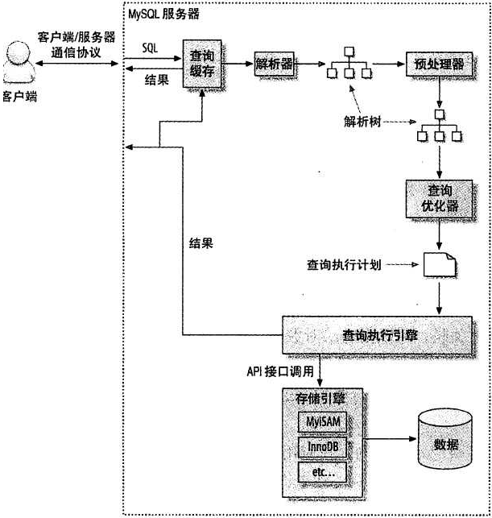
全局理解Mysql性能优化
从MySQL执行全流程考虑性能优化
为什么查询速度会慢？
查询执行的流程再回顾
通过show profile分析SQL

Slide 50

MySQL执行原理之索引合并详解
THANK YOU FOR WATCHING

Slide 51
索引合并
MySQL在一般情况下执行一个查询时最多只会用到单个二级索引，但存在有特殊情况，在这些特殊情况下也可能在一个查询中使用到多个二级索引，MySQL中这种使用到多个索引来完成一次查询的执行方法称之为：索引合并/index merge
Intersection合并
等值匹配
主键列可以是范围匹配
Union合并
Sort-Union合并
联合索引替代Intersection索引合并
SELECT * FROM order_exp WHERE order_no = 'a' AND expire_time = 'b';
SELECT * FROM order_exp WHERE order_no> 'a' AND insert_time = 'a' AND order_status = 'b' AND expire_time = 'c';
SELECT * FROM order_exp WHERE order_no = 'a' AND insert_time = 'a';
SELECT * FROM order_exp WHERE id > 100 AND insert_time = 'a';
SELECT * FROM order_exp WHERE insert_time = 'a' AND order_status = 'b' AND expire_time = 'c' OR (order_no = 'a' AND expire_time = 'b');
SELECT * FROM order_exp WHERE order_no< 'a' OR expire_time> 'z'
SELECT * FROM order_exp WHERE order_no= 'a’ a AND expire_time= 'z';

Slide 52
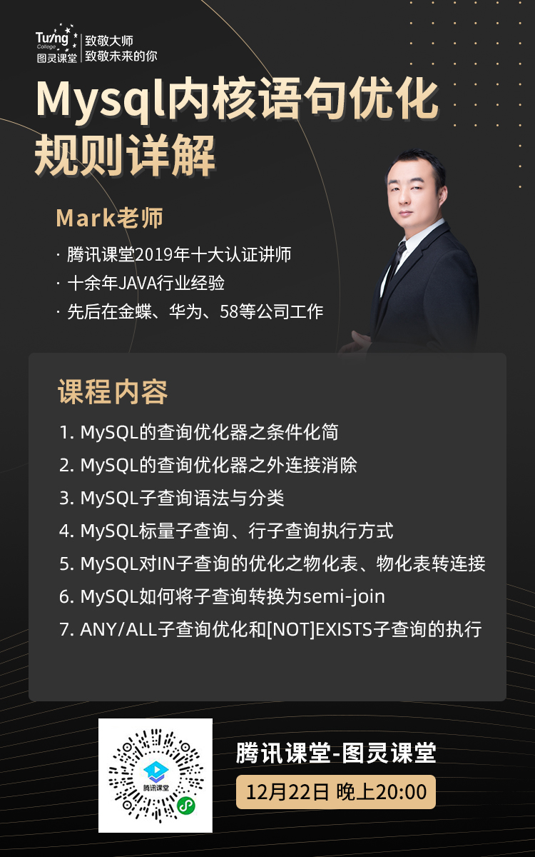
MySQL内核查询优化规则详解
THANK YOU FOR WATCHING

Slide 53
MySQL查询优化规则详解
条件化简
外连接消除
((a = 5 AND b = c) OR ((a > c) AND (c < 5)))
SELECT * FROM e1 INNER JOIN e2 ON e1.m1 = e2.m2;
a = 5 AND b > a
SELECT * FROM e1 LEFT JOIN e2 ON e1.m1 = e2.m2;
(a < 1 and b = b) OR (a = 6 OR 5 != 5)
a = 5 + 1
SELECT * FROM e1 LEFT JOIN e2 ON e1.m1 = e2.m2 WHERE e2.n2 IS NOT NULL;
SELECT * FROM table1 INNER JOIN table2
ON table1.column1 = table2.column2
WHERE table1.primary_key = 1;
SELECT * FROM e1 LEFT JOIN e2 ON e1.m1 = e2.m2 WHERE e2.m2 = 2;
空值拒绝（reject-NULL）

Slide 54
MySQL查询优化规则详解
子查询优化详解
子查询语法和子查询的分类
SELECT (SELECT m1 FROM e1 LIMIT 1);
SELECT m, n FROM (SELECT m2 + 1 AS m, n2 AS n FROM e2 WHERE m2 > 2) AS t;
SELECT * FROM e1 WHERE m1 IN (SELECT m2 FROM e2);
按返回的结果集区分子查询
按与外层查询关系来区分子查询
标量子查询
不相关子查询
行子查询
相关子查询
列子查询
[NOT] IN/ANY/SOME/ALL子查询
表子查询
子查询语法注意事项

Slide 55
MySQL查询优化规则详解
子查询在MySQL中是怎么执行的
SELECT * FROM s1 WHERE order_note IN (SELECT order_note FROM s2);
SELECT * FROM s1 WHERE order_note IN (SELECT order_note FROM s2 WHERE s1.order_no= s2.order_no);
标量子查询、行子查询的执行方式
MySQL对IN子查询的优化
物化表
不能转为semi-join查询的子查询
物化表转连接
对于不相关子查询来说，会尝试把它们物化之后再参与查询
将子查询转换为semi-join
Table pullout （子查询中的表上拉）、DuplicateWeedout execution strategy （重复值消除）、LooseScan execution strategy （松散扫描）、Semi-join Materializationa半连接物化、FirstMatch execution strategy （首次匹配）
不管子查询是相关的还是不相关的，都可以把IN子查询尝试转为EXISTS子查询

Slide 56
MySQL查询优化规则详解
MySQL对IN子查询的优化
SELECT * FROM s1 WHERE order_note IN (SELECT order_note FROM s2 WHERE order_no = 'a');
物化表
物化表转连接
SELECT s1.* FROM s1 INNER JOIN materialized_table ON order_note = m_val;
SELECT s1.* FROM s1 INNER JOIN s2 ON s1.order_note = s2.order_note WHERE s2.order_no= 'a';
将子查询转换为semi-join
不能转为semi-join查询的子查询
Table pullout （子查询中的表上拉）、DuplicateWeedout execution strategy （重复值消除）、LooseScan execution strategy （松散扫描）、Semi-join Materializationa半连接物化、FirstMatch execution strategy （首次匹配）
对于不相关子查询来说，会尝试把它们物化之后再参与查询
不管子查询是相关的还是不相关的，都可以把IN子查询尝试转为EXISTS子查询

Slide 57
MySQL查询优化规则详解
ANY/ALL子查询优化
< ANY (SELECT inner_expr ...) < (SELECT MAX(inner_expr) ...)
> ANY (SELECT inner_expr ...) > (SELECT MIN(inner_expr) ...)
< ALL (SELECT inner_expr ...) < (SELECT MIN(inner_expr) ...)
> ALL (SELECT inner_expr ...) > (SELECT MAX(inner_expr) ...)
[NOT] EXISTS子查询的执行
SELECT * FROM s1 WHERE EXISTS (SELECT 1 FROM s2 WHERE expire_time= 'a') OR order_no> ‘2021-03-22 18:28:28’0;
SELECT * FROM s1 WHERE EXISTS (SELECT 1 FROM s2 WHERE s1.order_note = s2.order_note);

Slide 58
InnoDB引擎底层原理
THANK YOU FOR WATCHING

Slide 59
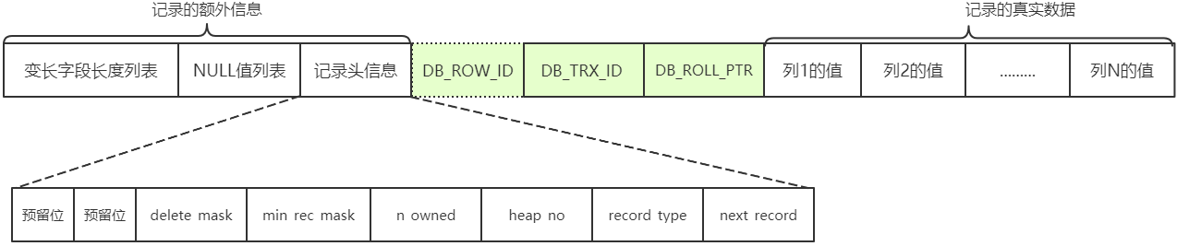
InnoDB记录存储结构和索引页结构
InnoDB记录存储结构
行格式(Compact、Redundant、Dynamic和Compressed)
DB_ROW_ID(row_id)
DB_TRX_ID
DB_ROLL_PTR
数据溢出

Slide 60
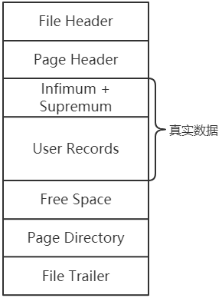
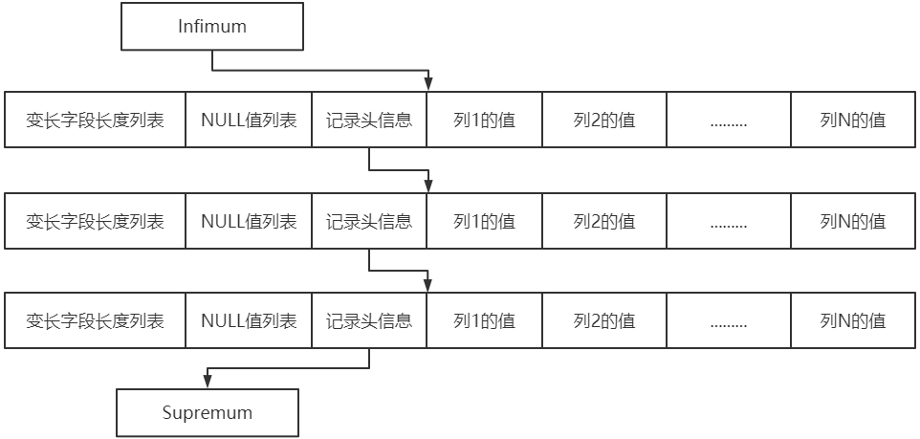
InnoDB记录存储结构和索引页结构
索引页格式

Slide 61
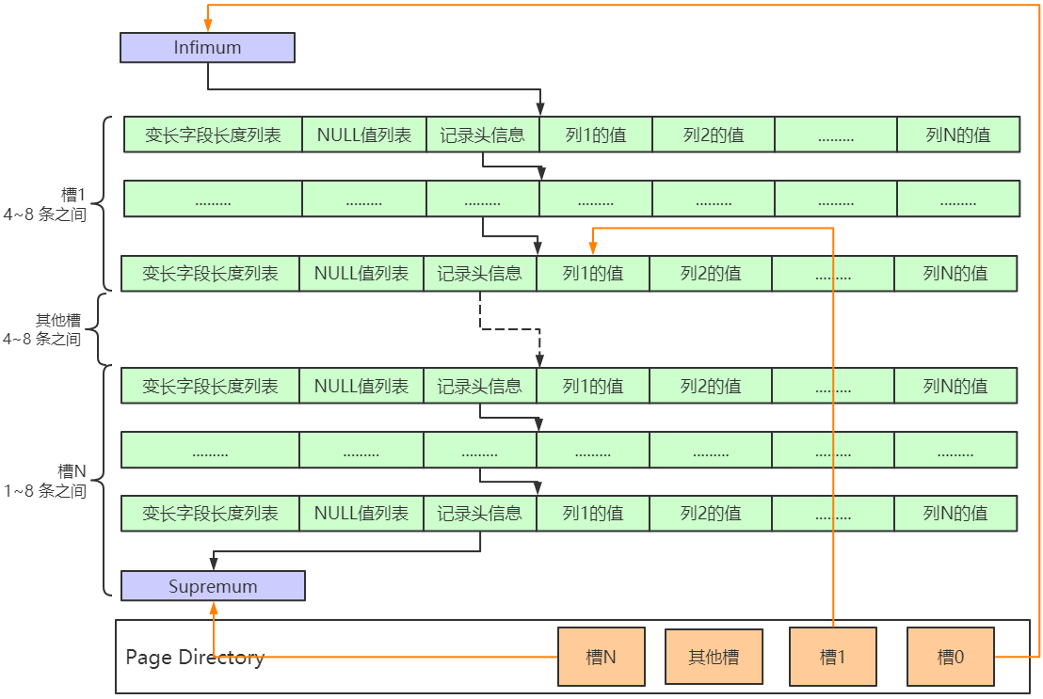
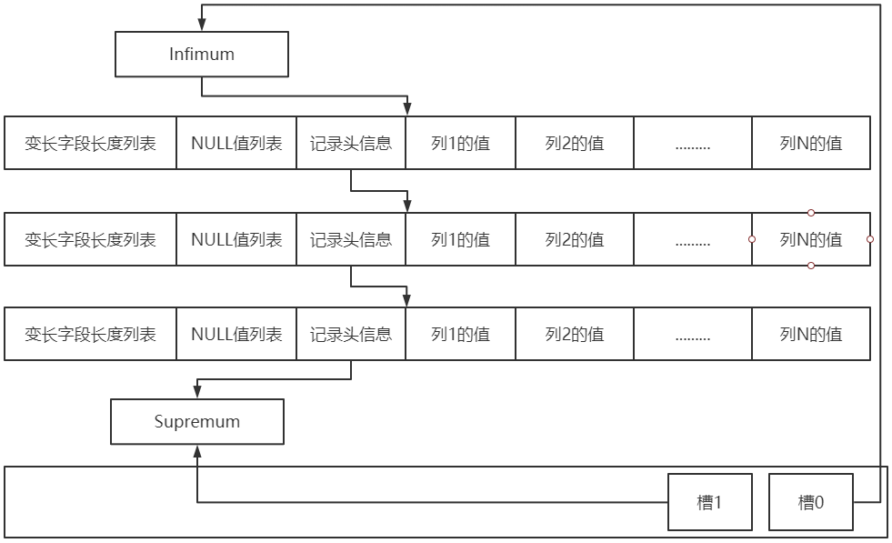
InnoDB记录存储结构和索引页结构

Slide 62
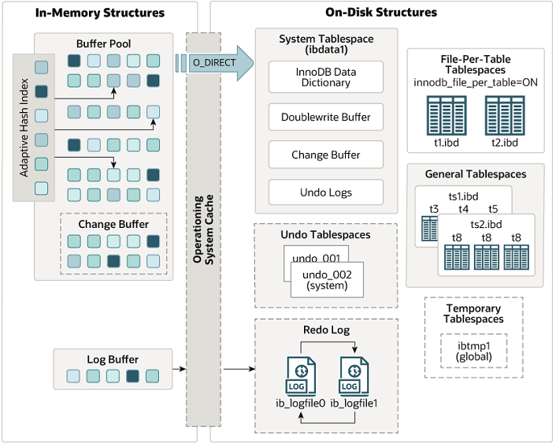
InnoDB的体系结构

Slide 63
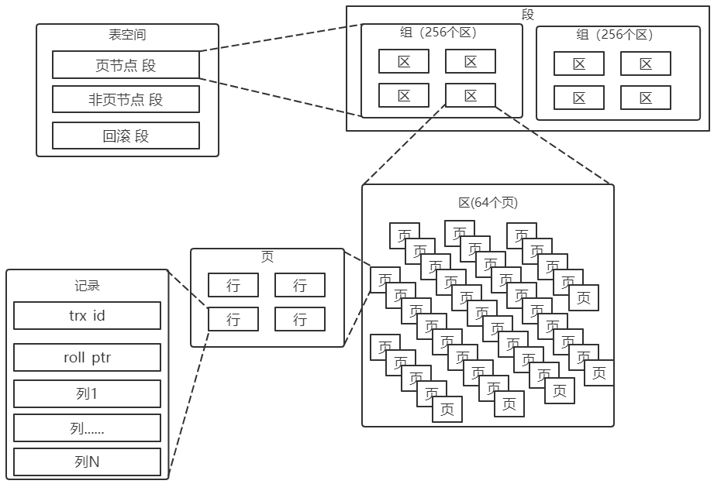
InnoDB的表空间
独立表空间结构
区（extent）
段（segment）

Slide 64
InnoDB的表空间
系统表空间
双写缓冲区/双写机制，InnoDB的三大特性之一
InnoDB数据字典(Data Dictionary Header)
Max Row ID字段
SYS_TABLES 整个InnoDB存储引擎中所有的表的信息
SYS_COLUMNS 整个InnoDB存储引擎中所有的列的信息
SYS_INDEXES 整个InnoDB存储引擎中所有的索引的信息
SYS_FIELDS 整个InnoDB存储引擎中所有的索引对应的列的信息
SYS_FOREIGN 整个InnoDB存储引擎中所有的外键的信息
SYS_FOREIGN_COLS 整个InnoDB存储引擎中所有的外键对应列的信息
SYS_TABLESPACES 整个InnoDB存储引擎中所有的表空间信息
SYS_DATAFILES 整个InnoDB存储引擎中所有的表空间对应文件系统的文件路径信息
SYS_VIRTUAL 整个InnoDB存储引擎中所有的虚拟生成列的信息

Slide 65
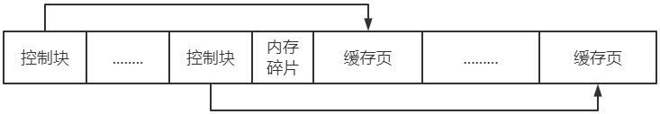
InnoDB 的 Buffer Pool
缓存的重要性
Buffer Pool
innodb_buffer_pool_size

Slide 66
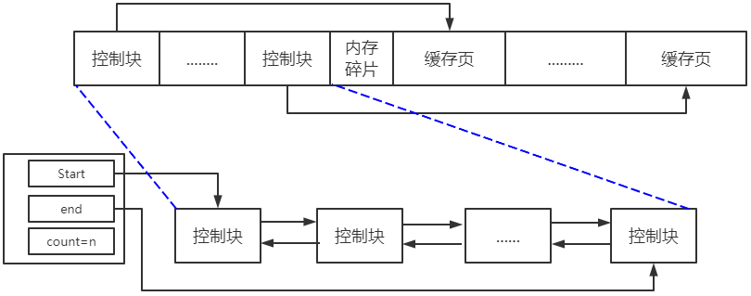
InnoDB 的 Buffer Pool
free链表
flush链表

Slide 67
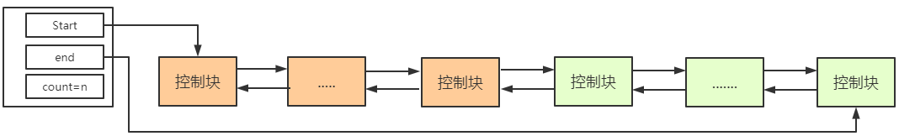
InnoDB 的 Buffer Pool
LRU链表的管理
缓存不够的窘境
简单的LRU链表
划分区域的LRU链表

Slide 68
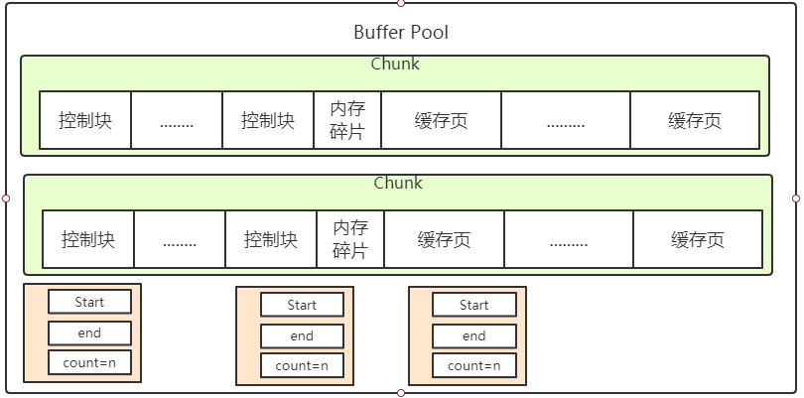
InnoDB 的 Buffer Pool
刷新脏页到磁盘
BUF_FLUSH_LRU
BUF_FLUSH_LIST
BUF_FLUSH_SINGLE_PAGE
多个Buffer Pool实例
innodb_buffer_pool_chunk_size
查看Buffer Pool的状态信息

Slide 69

InnoDB引擎底层原理
THANK YOU FOR WATCHING

Slide 70
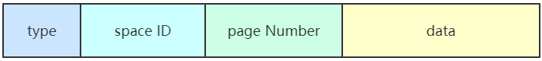

InnoDB 的 redo日志
WAL机制和redo日志的作用
redo日志格式
简单的redo日志类型
MLOG_8BYTE
复杂一些的redo日志类型

Slide 71
InnoDB 的 redo日志
redo日志的写入过程
Log Sequence Number
redo log block和日志缓冲区
flushed_to_disk_lsn
redo日志刷盘时机
查看系统中的各种LSN值
redo日志文件组
redo日志文件格式
innodb_flush_log_at_trx_commit
崩溃后的恢复
崩溃后的恢复为什么不用binlog？

Slide 72
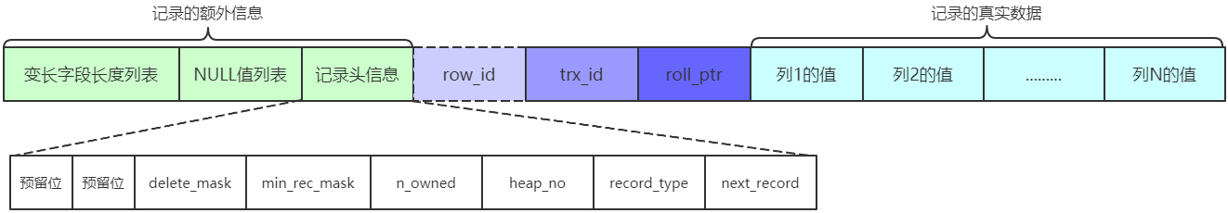
InnoDB 的 undo日志
事务回滚的需求
事务id
给事务分配id的时机
事务id生成机制
trx_id隐藏列

Slide 73
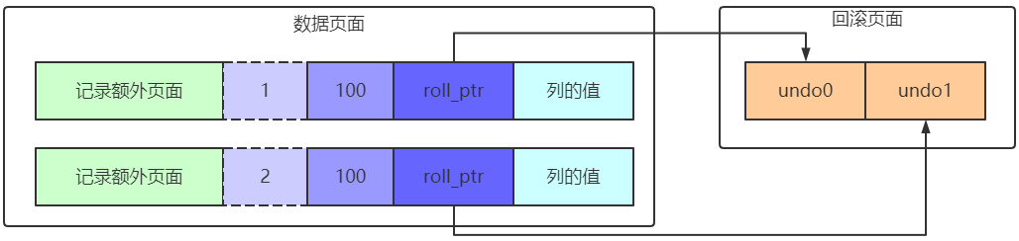
InnoDB 的 undo日志
undo日志的格式
INSERT操作对应的undo日志
TRX_UNDO_INSERT_REC
roll_pointer的作用

Slide 74
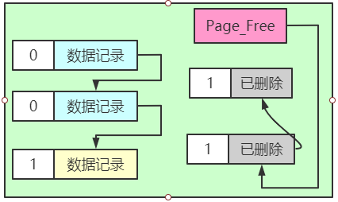
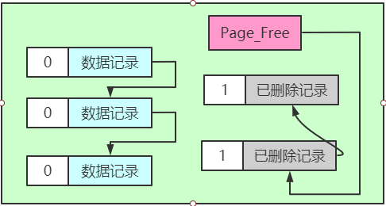
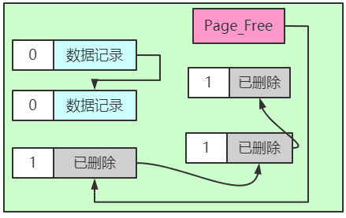
InnoDB 的 undo日志
DELETE操作对应的undo日志
TRX_UNDO_DEL_MARK_REC

Slide 75
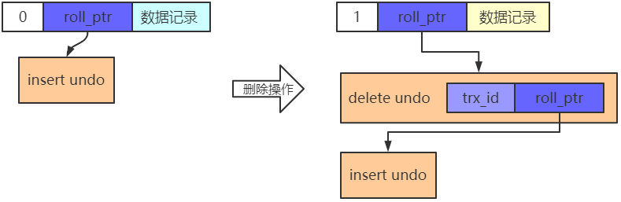
InnoDB 的 undo日志
版本链
UPDATE操作对应的undo日志
不更新主键
TRX_UNDO_UPD_EXIST_REC
就地更新（in-place update）
先删除掉旧记录，再插入新记录
更新主键
将旧记录进行delete mark操作
TRX_UNDO_DEL_MARK_REC
创建一条新记录
TRX_UNDO_INSERT_REC
FIL_PAGE_UNDO_LOG页面
Redo日志和Undo日志的关系

Slide 76
MySQL 8.0新增特性
THANK YOU FOR WATCHING

Slide 77
MySQL 8.0新增特性
索引
隐藏索引
降序索引
不再对group by操作进行隐式排序
索引中可以使用函数表达式
系统方面
原子ddl操作
自增列持久化
重构SQL分析器
新的系统字典表
支持资源管理
更好支持文档型数据库和JSON
聚合函数
JSON实用函数
JSON合并函数
JSON表函数
支持RANK() 等函数
正则表达式增强
新增备份锁
默认字符集
配置参数
全局参数持久化
支持会话级别动态调整部分参数
默认参数的调整
账户与安全
用户的创建与授权
密码管理
其他
lnnoDB
innodb增强
lnnoDB性能提升
并发
行缓存
改进扫描性能
改进成本模型

Slide 78
MySQL常见面试题
THANK YOU FOR WATCHING

Slide 79
MySQL常见面试题
MySQL中有哪些存储引擎?
Myisam和Innodb的区别是什么?
请概述下数据库的范式设计以及数据库表设计时，字段你会如何选择?
MySQL里记录货币用什么字段类型好?
谈谈MySQL里的字符串类型
VARCHAR(M)最多能存储的数据量？
什么是虚拟生成列?
请说下事务的基本特性
事务并发可能引发什么问题?
请描述下MySQL中InnoDB支持的四种事务隔离和区别
MySQL有哪些索引类型？
简单描述MySQL各个索引的区别
MySQL的索引对数据库的性能有什么影响?
为什么MySQL的索引要使用B+树而不是B树?
InnoDB一棵B+树可以存放多少行数据?
HashMap适合做数据库索引吗?
InnoDB中只有B+树索引吗?
什么是密集索引和稀疏索引?
为什么要用自增列作为主键?
主键和唯一键有什么区别?

Slide 80
MySQL常见面试题
说说对SQL语句优化有哪些方法?(选择几条)
如何提高insert的性能?
什么是覆盖索引?什么是回表查询?
什么是三星索引?
[SELECT *] 和[SELECT全部字段]有何优缺点?
请概述下什么是MySQL的分区表。
说几条MySQL对SQL的执行做的优化手段
InnoDB引擎的三大特性是什么?
redolog和binlog的区别是什么?
MySQL崩溃后的恢复为什么不用binlog?
MySQL如何实现事务的ACID？
InnoDB事务是如何通过日志来实现的?
什么是当前读和快照读?
什么是MVCC?
MVCC的底层实现原理是什么?
什么是锁?MySQL中提供了几类锁?
什么是全局锁、共享锁、排它锁?
MySQL中的表锁有哪些?
InnoDB引擎的行锁是怎么实现的?
谈一下MySQL中的死锁。
简述下MySQL8中的新增特性有哪些?

Slide 81


下课
谢谢聆听
TuRing
致敬大师，致敬未来的你
讲师：Mark
TuRing

